Slide 1
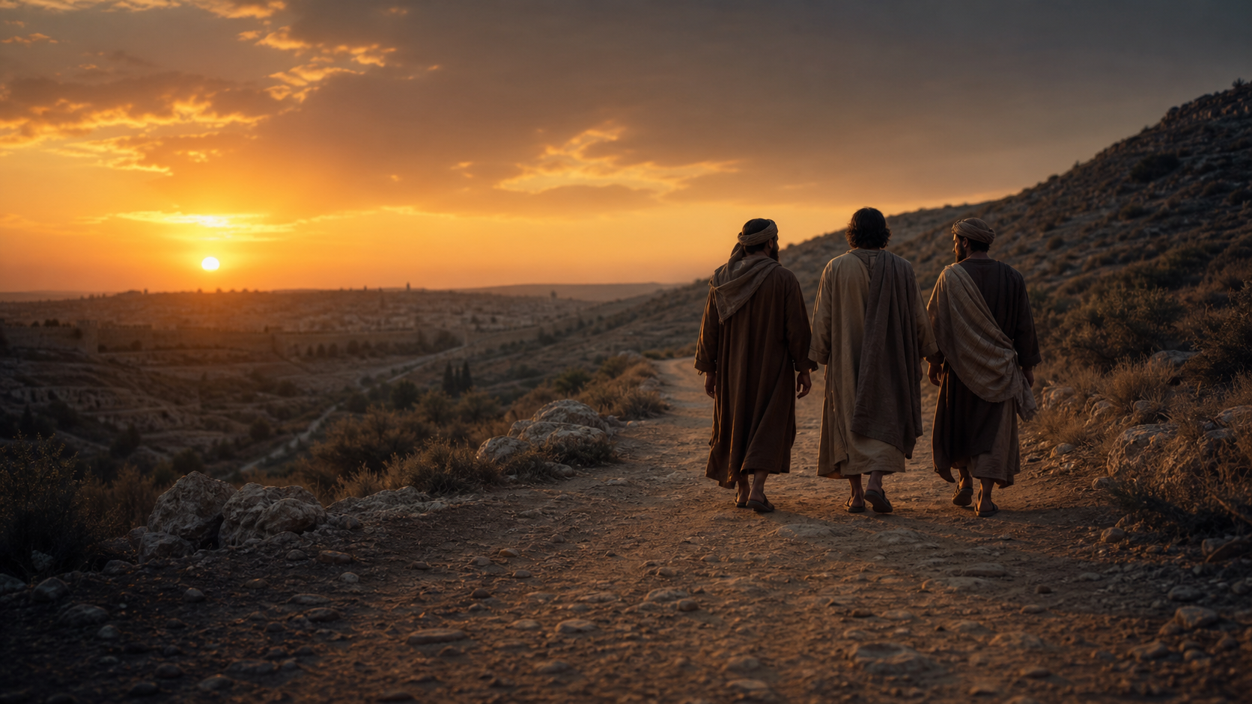
AL PARTIR EL PAN
Un camino que transforma la decepción en encuentro
JESÚS SE HACE CAMINO
JUNTO A SU TRISTEZA
El Resucitado atraviesa la herida:
la escucha, relee y devuelve a la comunidad.
«¿No ardía nuestro corazón mientras nos hablaba por el camino?»
1
2
3
4
5
DECEPCIÓN
PRESENCIA
PALABRA QUE ARDE
RECONOCIMIENTO
REGRESO
«Nosotros esperábamos…»
Se alejan de Jerusalén.
Jesús se acerca y camina
al paso de su tristeza.
La Escritura relee la cruz
desde el amor de Dios.
«Quédate con nosotros».
El pan se parte.
Vuelven esa misma hora
a Jerusalén.
El dolor encoge la mirada
y oculta la presencia.
Antes de explicar, pregunta
y escucha lo que duele.
La historia encuentra
un sentido nuevo.
Los ojos se abren en
la mesa compartida.
El encuentro devuelve
comunidad y misión.
01
Notes:
Lectura del mapa: comenzar por la decepción sin corregirla; subrayar que Jesús se acerca y escucha; mostrar cómo la Palabra relee la cruz; detenerse en la hospitalidad y el pan partido; terminar con el regreso a la comunidad. Idea nuclear: el Resucitado transforma la historia caminándola con nosotros.

Slide 2
CUATRO MOVIMIENTOS DE EMAÚS
El relato muestra cómo Jesús acompaña y transforma una decepción
01
Lc 24,15–17
02
Lc 24,25–27
03
Lc 24,29–31
04
Lc 24,33–35
PRESENCIA QUE ESCUCHA
PALABRA QUE RELEE
MESA QUE ABRE LOS OJOS
COMUNIDAD QUE ENVÍA
«Jesús se acercó y caminó con ellos.»
«Les explicó lo que se refería a él en las Escrituras.»
«Lo reconocieron al partir el pan.»
«Levantándose al momento, volvieron a Jerusalén.»
El Resucitado no irrumpe con respuestas. Se pone a su paso, pregunta y deja que nombren la herida.
La Escritura no borra la cruz: la relee desde el amor de Dios y hace arder de nuevo el corazón.
La hospitalidad prepara el reconocimiento. En el pan bendecido y compartido descubren quién caminaba con ellos.
El encuentro no los encierra en una emoción. Los devuelve a la comunidad para compartir la noticia y recomenzar.
SÍNTESIS
Acompañar · escuchar · releer · hospedar · compartir · volver
Pregunta de fondo: ¿qué necesitamos dejar que Jesús relea para recuperar el camino?
02
Notes:
Leer los cuatro movimientos como una sola pedagogía de Jesús: acercarse, escuchar, releer, compartir y devolver a la comunidad. No usar las citas como respuestas rápidas al dolor; preguntar qué gesto de Jesús necesita hoy el grupo.

Slide 3
PROPUESTA DE REUNIÓN · 70 MINUTOS
De la decepción compartida a un regreso con esperanza
00–08
1
ESCUCHAR
¿Qué frase describe mejor cómo llego hoy?
Oír «Al partir el pan» completa, sin entregar todavía explicaciones.
08–20
2
CAMINAR
¿Qué esperanza rota o cansancio estoy llevando?
En parejas, contar brevemente un «nosotros esperábamos…».
20–38
3
ILUMINAR
¿Qué hace Jesús para transformar la mirada?
Leer Lc 24,13–35 en tres voces y subrayar los giros del relato.
38–58
4
RECONOCER
¿Dónde camina Jesús y aún no lo reconozco?
Compartir dónde se hace presente: escucha, Palabra, mesa o comunidad.
58–70
5
VOLVER
¿A quién o a qué comunidad necesito volver esta semana?
Elegir un gesto de acompañamiento. Terminar con pan compartido y oración.
CRITERIO: no forzar respuestas felices; acoger la decepción y descubrir el paso concreto que devuelve al camino.
03
Notes:
Clima: acogedor y sin prisas. El «nosotros esperábamos» se comparte en primera persona y sin consejos. Puede partirse un pan sencillo en el cierre, sin convertirlo en gesto litúrgico. El compromiso final debe ser pequeño, verificable y vinculado a una persona o comunidad concreta.

